Slide 1

Despliegue de IaC mediante Terraform en Azure
Achiban abdellah
2ºASir
Proyecto intergrado

Slide 2

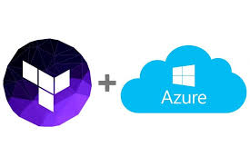
Índice
Introducción
Estructura
Cómo y Porque
Para qué y Donde se usa
Diagrama de Gantt
Tecnologías
Video

Slide 3
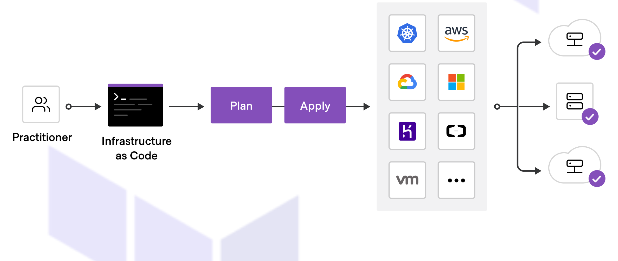
Introducción
Mi proyecto se trata sobre el despliegue de infraestructuras de manera que, haciendo uso de terraform mediante código puedas desplegar una máquina virtual a Azure.

Slide 4
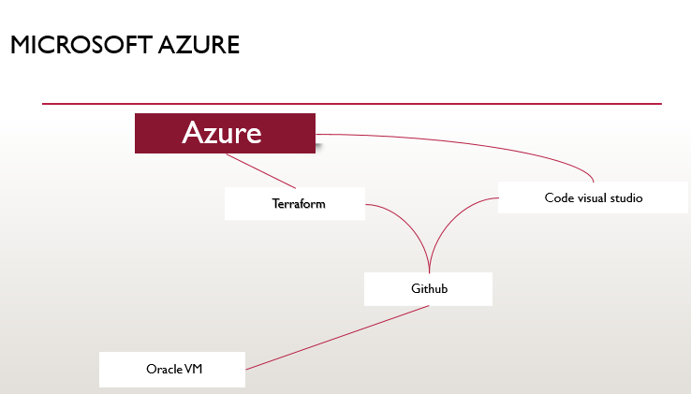
Estructura

Slide 5
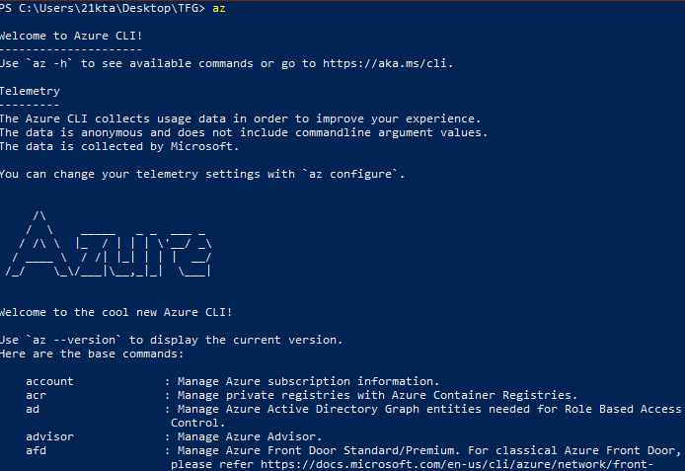
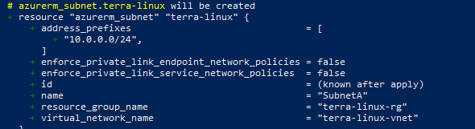
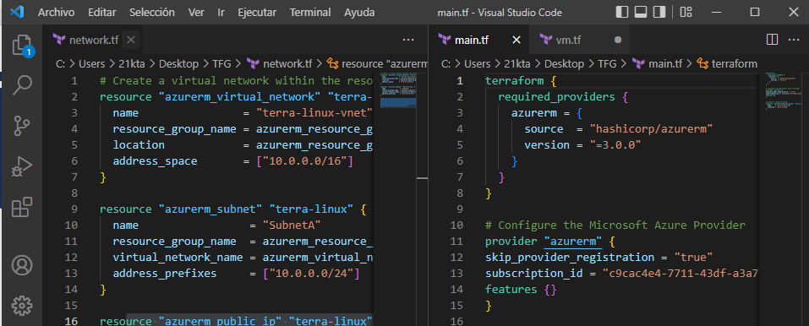

Cómo y Porqué
Haciendo uso del terraform y el Azure cli una vez instalado y logeados.
Azure cli, conjunto de comandos que se utiliza para administrar, crear recursos de Azure.
Porque asi nos facilita la automatización de despliegue de máquinas, de manera que el personal encargado de ello no tiene porque estar al tanto del proceso.

Slide 6

Para qué y Donde se usa
A implementación de un entorno de máquinas virtuales, en el espacio de trabajo.
Esto lo podemos usar y lo podemos encontrar en todo sitios.
Pero, a nivel profesional, esto se ve y se usa mucho en empresas grandes ya que instalan un “X” número de máquinas en un mismo instante.

Slide 7
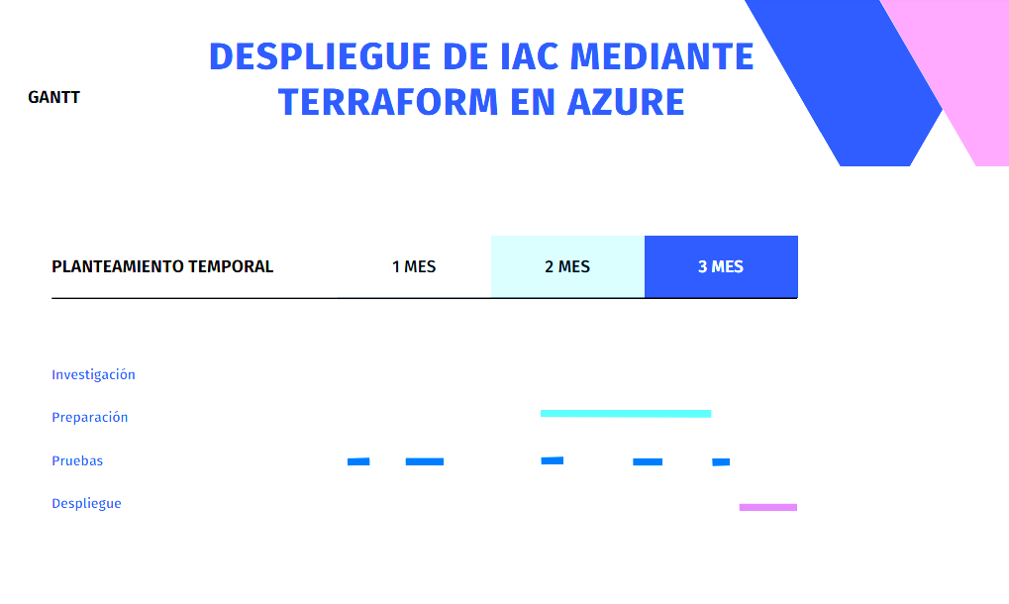
Diagrama de Gantt

Slide 8


Tecnologías
GitHub
Plataforma basada en la nube que ofrece servicios en línea para cargar y descargar recursos sin problemas. Es utilizada principalmente para la creación de código.

Slide 9

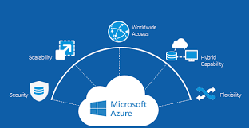
Azure
Azure
Una nube pública de pago por uso que permite compilar, implementar y administrar aplicaciones en una red center (centro de datos).

Slide 10
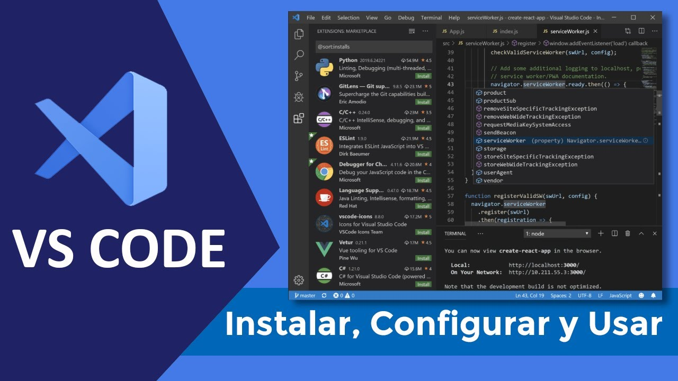
Visual Studio Code
Visual Studio Code
Editor de código desarrollado por Microsoft para Windows, linux, MacOs y web.

Slide 11


Terraform
Terraform -v 1.1.8 -1.2.1
Es una herramienta creada por la compañía HashiCorpde, de código abierto. Este funciona como un software de código y nos ofrece lo siguiente: construir, combinar y poner en marcha de manera segura y fácil la infraestructura.

Slide 12
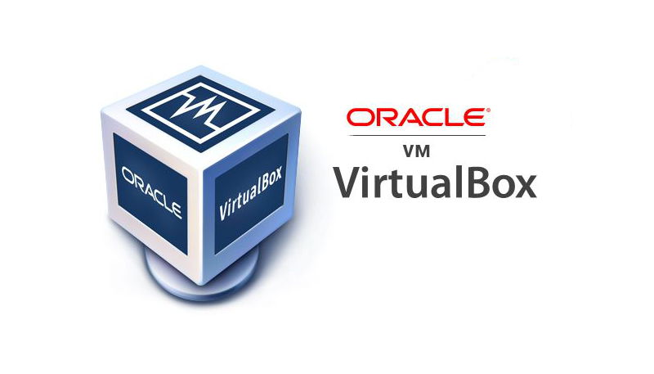
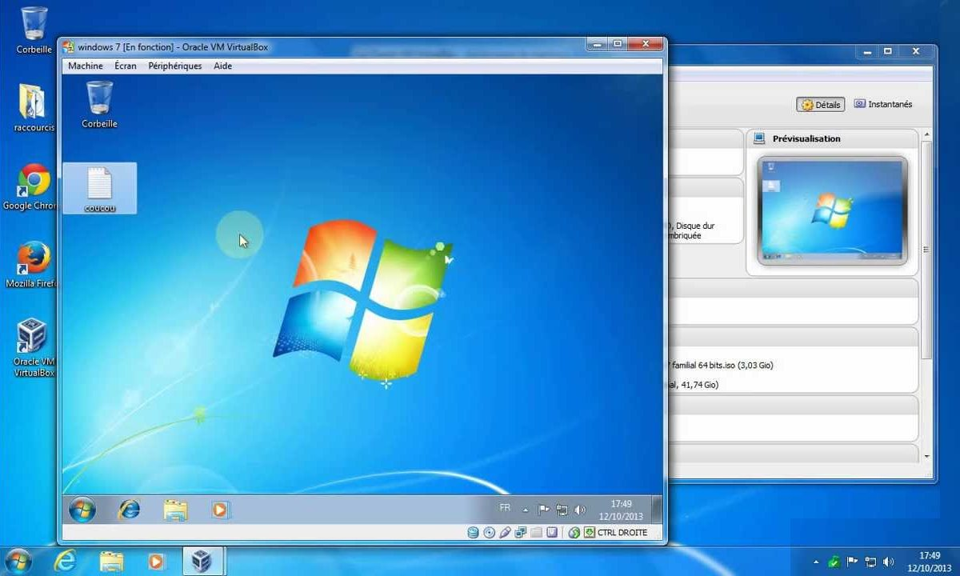
Oracle VM
VirtualBoxVersión 6.1.32.
Es un software de virtualización para arquitecturas x86/amd64.
Actualmente es desarrollado por Oracle Corporation como parte de su familia de productos de virtualización.

Slide 13
Vídeo
https://youtu.be/gPx0BcwAl3Y

Slide 14
fIN
GRACIAS POR SU ATENCIÓN

